Slide 1
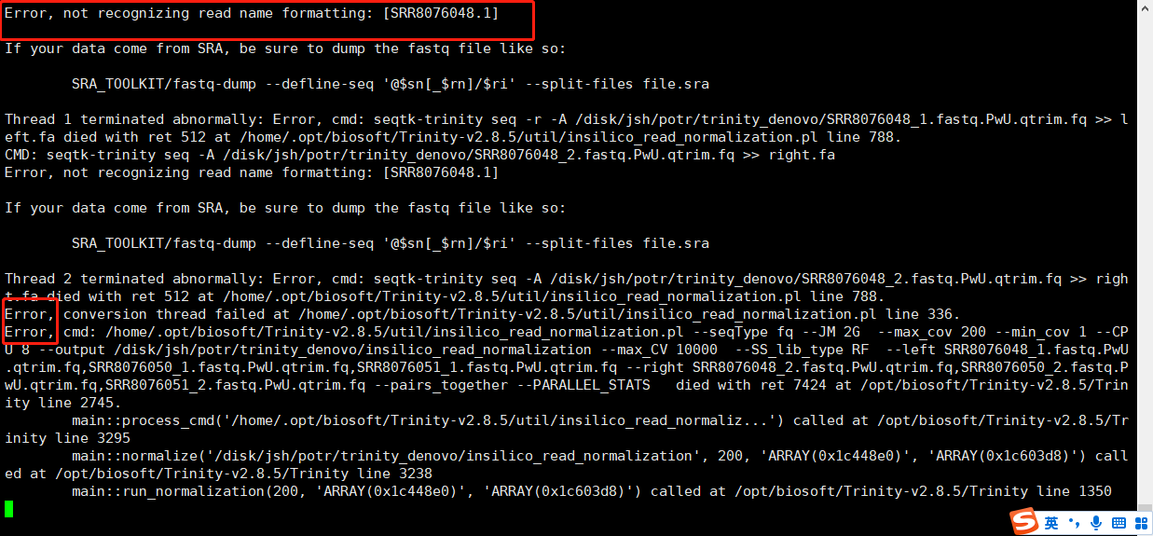
Trinity 报错解决：错误1：not recongnizing read name firmatting:

Slide 2
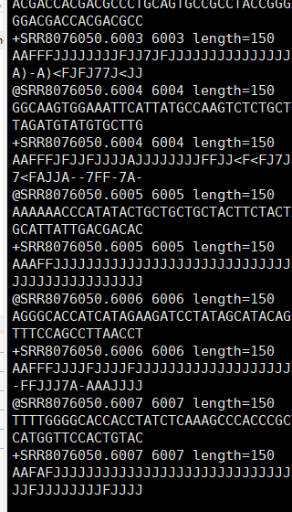
解决方法：如下
https://github.com/trinityrnaseq/trinityrnaseq/issues/364 我遇到了类似的问题并使用以下命令修复了它： awk '{if (NR%4 == 1) print $1 "/1"; else print $0;}' reads_1.fastq > reads_1.fastq.corrected awk '{if (NR%4 == 1) print $1 "/2"; else print $0;}' reads_2.fastq > reads_2.fastq.corrected 如果有很多不同的文件，可以使用for： for file in *_1.fastq;do awk '{if (NR%4 == 1) print $1 "/1"; else print $0;}' "$file" > "$file".corrected;done for file in *_2.fastq;do awk '{if (NR%4 == 1) print $1 "/2"; else print $0;}' "$file" > "$file".corrected;done

Slide 3
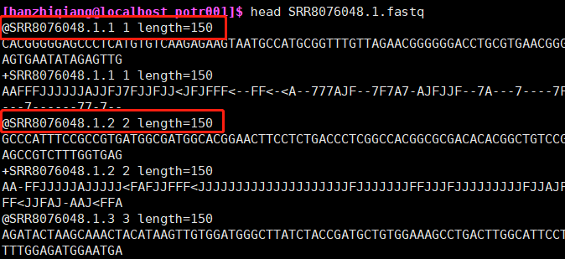
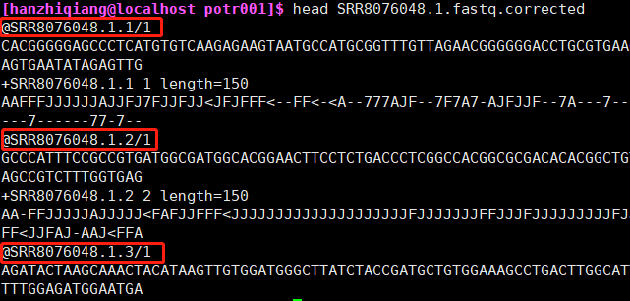

Slide 4
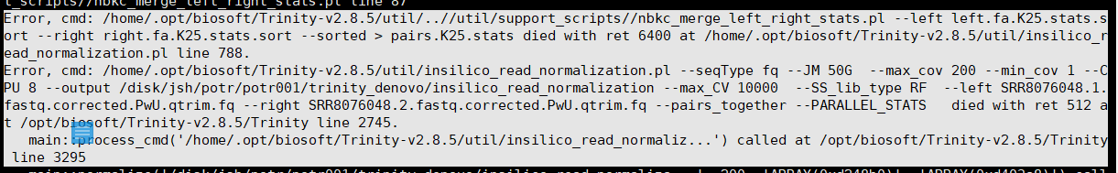
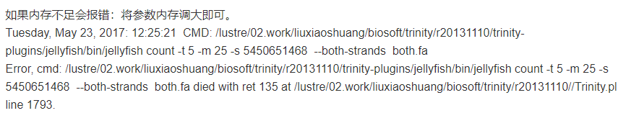
Trinity 报错解决：错误2：将--max_memory参数由2G变为 50G
Trinity --left SRR8076049.1.fastq.corrected --right SRR8076049.2.fastq.corrected --seqType fq --max_memory 50G --SS_lib_type RF --CPU 8 --jaccard_clip --trimmomatic --normalize_reads --output trinity_denovo --bflyCalculateCPU & >trinity_denovo.log

